Slide 1
Методика изучения проблем кадровой политики
План
1. Алгоритм научного исследования.
2. Основные методы изучения вопросов кадровой политики.

Slide 2
1 Алгоритм научного исследования
Основные признаки (критерии) научного знания:
истинность (верно отражает реальность),
проблемность (решение проблем общества),
объективность (помимо желания людей),
верифицируемость (возможность проверки),
универсальность (совокупность явлений),
системность (соотносится с другими знаниями и формирует целостную картину мира),
прогрессивность (познаваемость мира),
фальсифицируемость (любое утверждение может быть подтверждено данными или опровергнуто ими).

Slide 3
Общий алгоритм научного исследования
№ | Основные этапы | Основной вопрос
1 | Постановка проблемы | В чем потребность обще­ства?
2 | Определение степени изученности про­блемы | Что было известно до нас?
3 | Формулировка темы исследования | Что мы исследуем?
4 | Определение объекта, предмета и цели исследования
5 | Формулировка гипотезы исследования | Как решить проблему?
6 | Разработка исследовательской програм­мы и структуры (дизайна) исследования | Как будет проходить исследование?
7 | Сбор данных | Как все есть на самом деле?
8 | Проверка гипотезы | Как отличается реаль­ность от идеала?
9 | Получение результатов, формирование выводов и предложений | Что делать дальше?
10 | Оформление результатов | Как наиболее понятно представить результаты?
11 | Презентация и апробация результатов

Slide 4
Постановка проблемы
Научная проблема — это несоответствие между желаемым и действительным.
Если нет проблемы, то исследование теряет смысл.
Фон проблемы — это те политические, финансовые, общественные условия и ограничения, которые породили данную проблему.
Формулировка проблемы должна носить обобщенный характер.

Slide 5
Определение степени изученности проблемы
Проблемы терминологии
Формулировка проблема | Соответствие специальности
Проблемы кадровой политики в выборных органах государственной власти России | Научная специальность «Политические институты, процессы и технологии»
Проблемы кадровой политики в условиях становления капитализма в России в XIX в. | Научная специальность «Отечественная история»
Проблемы эффективности кадровой политики на государственной гражданской службе Российской Федерации | Направление подготовки «Госу­дарственное и муниципальное управление» (ФГОС ВО)
Проблемы гносеологии и эпистемологии кадровой политики | Направление подготовки «Философия» (ФГОС ВО 47.03.01)

Slide 6
Работа с тезаурусом
Формировать тезаурус по теме следует:
в профильных журналах в тематическом рубрикаторе РИНЦ,
в профильных журналах в базе Scopus.
выполнением реферативного обзора источников (их описание),
выполнением аналитического обзора (в разрезе гипотез, теорий).
Из выявленных публикаций формируются сноски и список литературы будущей работы.
Неправильно | Правильно
Скопировать список источников из чужой работы и вставить в свою | Начинать анализ источников с из­учения аннотации, ключевых слов, заключения и списка литературы
Группировать работы по фамилиям авторов | Классифицировать найденные рабо­ты по тематике
Использовать в своей работе менее 10 источников (кроме написания реферата) | Выбирать для изучения наиболее цитируемые журналы (см. импакт-фактор журнала)
Использовать только отечественные источники | Публикации ведущих экспер­тов можно изучить персонально (см. Авторский указатель РИНЦ)
Использовать свыше 50 % источни­ков старше 10 лет | В первую очередь изучить работы за последние 3—5 лет

Slide 7
Формулировка темы исследования
Неправильные формулировки | Обоснование
«Опрос студентов в группе ОБ] 4— 15» «Общие принципы гелиоцентрической системы» | Из темы должны быть понятны со-держание работы и се новизна
«Разработка и апробация с учетом передового мирового опыта технологии создания новых образовательных продуктов для подготовки руководителей и специалистов в области оказания государственных услуг в городе Москве (включая создание новых обучающих кейсов, тренажеров, деловых игр и др.)» | Тема должна быть одновременно краткой и обобщающей (в идеале — не длиннее 7 слов)
«Современная система кадровой политики» | Тема должна строго соответствовать проблемному полю исследования, паспорту специальности
«Кто ответит за провалы в экономике?» «Использование систем DOS в RMS- формате» | Для обоснования актуальности темы во введении можно ссылаться на данные опросов, статистику, действующие программные документы и т. д.

Slide 8
Определение объекта, предмета и цели исследования
Объект исследования соответствует предметному полю данной науки.
Предмет — это часть предметного поля, которой конкретно посвящено данное исследование.
☞ Предмет приблизительно соответствует теме исследования и формулируется с учетом территориальных и хронологических рамок исследования.
Цель исследования — это то, что должно быть достигнуто в ко­нечном итоге. Она не должна ограничиваться процессом исследования.
☞ В каждом исследовании допустима только одна цель.
☞ Следует соблюдать единство терминологии, т. е. использовать одни и те же тезаурусные слова в названии, формулировке объекта, предмета и цель работы.
Неправильно | Правильно
Объект: Минкультуры России | Объект: профессиональная служебная деятельность федеральных гражданских служащих
Предмет: оценка эффективности и результативности профессиональной служебной деятельности федеральных гражданских служащих (на примере Минкультуры России) | Предмет: эффективность и результативность профессиональной служебной деятельности гражданских служащих Минкультуры России
Цель: 1) изучить законодательство о государственной службе; 2) рассмотреть деятельность гражданских служащих Минкультуры России | Цель: сформулировать рекомендации по оценке эффективности и результативности профессиональной служебной деятельности федеральных гражданских служащих с учетом ведомственной специфики Минкультуры России

Slide 9
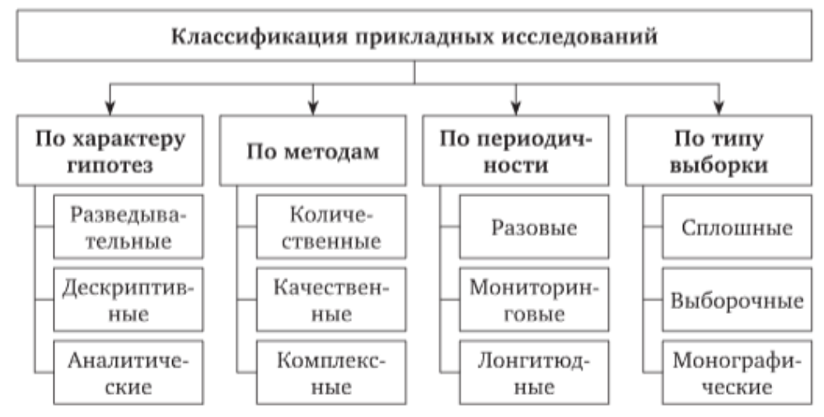
Типология прикладных исследований

Slide 10
Формулировка гипотезы исследования
Гипотеза — это предпо­ложение о существовании закономерности в природе и обществе, знание о которой может содействовать решению научной пробле­мы. Это то, чего мы не знаем, но хотим узнать.
Принципы формирования гипотезы: она вытекает из темы и цели исследования, она не очевидна и требует доказательства, она имеет возможность проверки доступными данными, она не противоречит известным фактам, она обладает универсальностью.
Гипотеза должна быть позитивной, конкретной, оригинальной, содержать тезаурусные слова. Гипотеза не должна содержать общие слова, пожелания, обещания, описания, предложения. В дополне­ние к основной гипотезе могут формулироваться вспомогательные гипотезы (каскадирование гипотез).
Неправильно | Правильно
Тема: «Формирование современного кадрового имиджа российских регионов (на примере республики Карелия)» | Тема: «Совершенствование организации прохождения государственной службы в налоговых органах»
Гипотеза: для повышения конкурентоспособности Республики Карелия в борьбе за инвестиции и туристические потоки целесообразно провести кадровый ребрендинг региона, обновив его имидж либо сместив акцент в позиционировании кадровой системы региона на другие характеристики (например, инновационность или экологизм) | Гипотеза: существует долговременная взаимосвязь между профессионально-кадровыми характеристиками налоговых органов и результатами работы налоговых органов, которую можно количественно описать и использовать для совершенствования их деятельности

Slide 11
Разработка исследовательской программы и структуры исследования
Программа исследования – это последовательность этапов его осуществления. Число этапов = числу исследовательских задач. Задача — то, что нужно сделать. Задачи выделяются из цели методом каскадирования (задача 1 + задача 2 + ... + задача n = цель).
Для решения каждой задачи применяется один или несколько научных методов. Метод — это способ решения задачи, то, как именно ее можно решить.
Тема => цель => гипотеза => задачи (этапы) => методы
Под каждый этап исследования отводится отдельная часть (глава, раздел, параграф и т. д.). Общая логика построения исследования: от более общих вопросов к более частным и конкретным.
Неправильно | Правильно
Цель: изучить особенности инве-стиционной политики... Задача: рассмотреть особенности инновационной деятельности... | Задачи 1 ...n => параграфы 1...n => методы 1 ...n => результаты (выводы) 1...n
Задачи: 1), 2), 3). Параграфы: 1), 2), 3), 4) «В работе используются общена-учные и частнонаучные методы» | Типовая структура исследования: 1) теория вопроса (основные понятия, принципы, концепции, история); 2) текущая ситуация (правовые основы, элементы системы, органы управления, статистика); 3) перспектива (ключевые проблемы, предложения по совершенствованию)

Slide 12
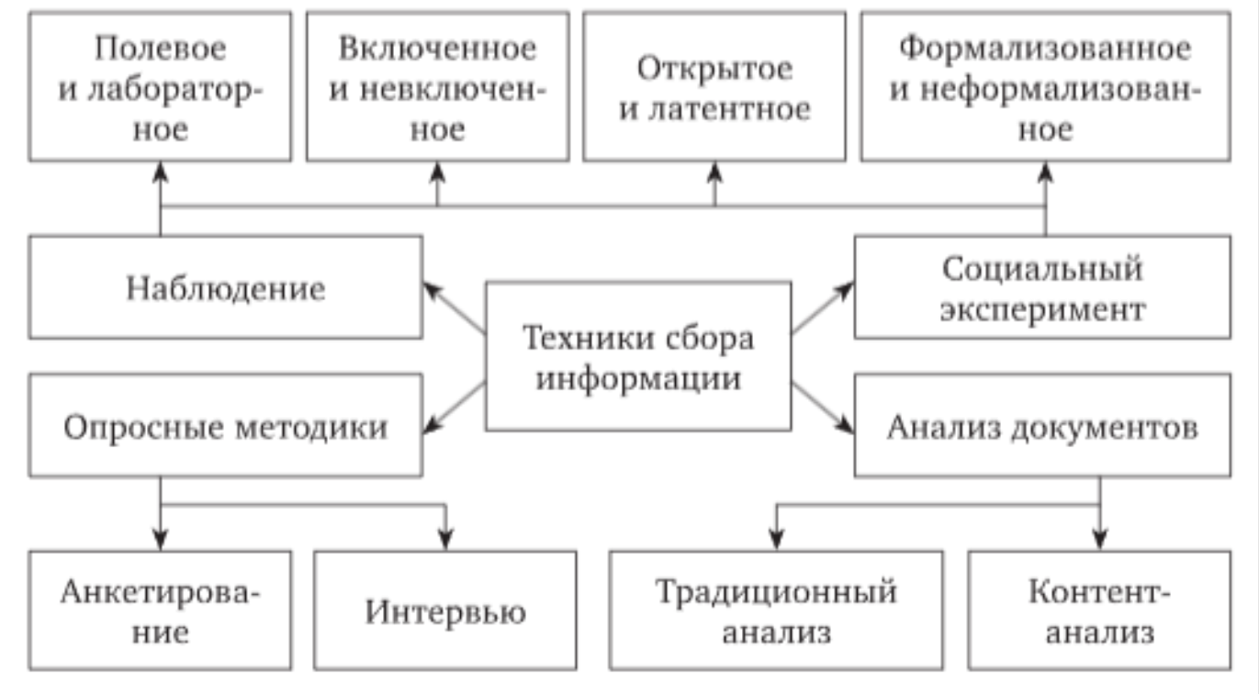
Сбор данных
Данные — это любые фактические сведения, позволяющие проверить гипотезу исследования. Источники данных: публикации других авторов, социологические данные, статистика, тексты.
При использовании чужих данных ссылка на источник обязательна. При использовании собственных данных необходимо указать, когда, для чего и каким образом они собраны.
Следует указать систему ограничений для используемых данных и методов: какие данные и почему не учитывались, какие существуют погрешности, как они могут повлиять на результаты.

Slide 13
Получение результатов, формирование выводов и предложений
Критерии оценки качества выводов и рекомендаций в работах по кадровой политике:
социально и морально приемлемы, не противоречат действующему законодательству, со­ответствуют документам стратегического планирования, обеспече­ны ресурсами, организационно обеспечены.
Требования к предложениям, формируемым по итогам исследования:
итоговый документ не должен быть объемным и сложным для восприятия, следует использовать визуализацию;
рекомендации должны быть конкретными и исполнимыми;
они должны основываться на результатах исследования, содер­жать отсылки к данным, иметь возможность для проверки и воспро­изведения.
Неправильно | Правильно
Тема: «Карьера гражданских служащих федеральных органов исполнительной власти» | Выводы должны: содержать отсылки к изученным данным; иметь возможность для проверки и воспроизведения; быть конкретными; содержать последовательность действий; содержать идеи для новых исследований.
Вывод: отсутствуют системный подход и критерии мотивации гражданских служащих, позволяющие адекватно оценить потенциал конкретного гражданского служащего
Предложение: улучшить правовое регулирование | Предложение: изложить часть 2 статьи 8 закона «О...» в новой редакции: «...», дополнить ее частью 3 следующего содержания:«...»

Slide 14
Оформление результатов
Оформление результатов зависит от типа научного текста.
Существуют стандарты по оформлению библиографических ссылок (ГОСТ 7.0.5—2008) и списка литературы (ГОСТ Р 7.0.100—2018).
В списке литературы должны быть ссылки на все работы, упомянутые в тексте, и наоборот.
Уровень оригинальности текста лучше выдерживать в пределах 90 %.

Slide 15
2. Основные методы изучения вопросов кадровой политики
Онтология (от лат. «то, что существует» и греч. «слово») — это наука о бытии.
Гносеология (от греч. «познание» и «слово») —это наука о познании. Также часто используется близкое по смыслу понятие «эпистемология» (от греч. «достоверное знание»).
Диалектика (от греч. «искусство рассуждения») — это способ научного мышления, построенный на изучении противоречий в изучаемых предметах, процессах, явлениях. Борьба противоречий и переход количественных изменений в качественные определяют исторический процесс развития окружающего мира, человеческого общества и любых составляющих их элементов.
☞ Сформулируйте соответствующие предпосылки кадровой политики.

Slide 16
Научные подходы
Системный анализ основан на рассмотрении социальных систем как совокупности элементов, качества которых не сводимы к простой сумме их составляющих. Кадровая политика — сложная система, обладающая свойствами самоорганизации.
Процессный подход предполагает изучение явлений в их динамике. Институциональная трансформация кадров представляет собой исторический процесс.
Институциональный подход (от лат. «установление») — это теория, объясняющая общественные и экономические процессы нормами, обычаями поведения и их закреплением в форме законов и организаций, учреждений. Кадровая практика одновременно рассматривается как система, процесс, совокупность функций, социальная организация, коллективное действие, политический актор и элемент дискурса.
Функциями дискурса являются идеологическая мобилизация общества, использование речевых символов, формирование определенного способа понимания действительности. Дискурсу присущи ценностно-мотивационные элементы, что очень важно для исследований кадровой ситуации.

Slide 17
Примеры качественных методов для исследований
Диаграммы (графики) Исикава — способствуют определению главных факторов, оказывающих наиболее значительное влияние на развитие процесса
Дерево целей — позволяет опреде­лить взаимосвязь целей и выстроить их иерархию
Интеллектуальные карты, струк­турно-логические, организацион­но-деятельностные схемы — позво­ляют структурировать и отображать большой объем информации
Распознавание образов — отне­сение исходных данных к опреде­ленному классу с помощью вы­деления существенных признаков или свойств, характеризующих эти данные, из общей массы несуще­ственных деталей
Ретроспективный метод — по­зволяет исследовать исторический процесс через последовательную возвратную реконструкцию событий и явлений
Ситуационный анализ (case study) — позволяет определять ис­ходную (текущую) позицию на осно­вании анализа ситуации, факторов и выявлять проблемное поле.
Традиционный анализ применяется при изучении специализированных источников.
Социальный эксперимент является методом работы с живыми источниками. Цель — получение информации о закономерностях социальных процессов.
Наблюдение —метод получения информации об объектах природы и общества (полевые-лабораторные, включенные-невключенные, открытое, латентное, случайное, формализованное, мониторинг).
Опросные методы – анкетирование, интервью, беседа, экспертный опрос.
Фокус-группы — это качественный метод, при котором конкретная проблема обсуждается экспертами с участием модератора.

Slide 18
Примеры количественных методов для исследований
Корреляционный анализ — по­зволяет определить количественную взаимосвязь между несколькими параметрами исследуемой системы.
Кластерный анализ — разбиение совокупности объектов на однород­ные группы (кластеры или классы).
Ресурсный анализ — позволяет калькулировать затраты на ресурсы.
Сетевой граф — последователь­ность выполнения комплекса работ, связывающая их совершение во времени с учетом затрат ресурсов и стоимости работ с выделением при этом узких (критических) мест.
Индексирование и шкалирова­ние — введение цифровых показа­телей в оценку отдельных сторон явлений.
Метод главных компонент — вы­деление ключевых параметров среди большого количества данных для их анализа без потери объема информации.
Анализ временных рядов — вы­явление структуры временных рядов и прогнозирование их.
Контент-анализ — количественный и содержательный анализ текстовых массивов, восхождение от много­образия текстового материала к абстрактной модели содержания текста.
Моделирование (игровое, мате­матическое, компьютерное, гра­фическое) — построение моделей реально существующих объектов, процессов или явлений с целью объяснений их причин и вероятных последствий.
Статистические методы предполагают интерпретацию массивов данных с помощью математических моделей (расчет средних, процентных значений и пр.).
Метод факторного анализа – выявление условий, влияющих на процессы в экономике и обществе, связанных с особенностями политической системы, которое подлежит наблюдению, измерению и использованию для описания характеристик исследуемого предмета. Классификация факторов кадровой политики: экономические, правовые, институциональные, организационные, управленческие и др.

Slide 19
Задание
Опишите, какие методы для диагностики и корректировки кадровой политики организации – объекта вашего магистерского исследования, связанной с темой исследования, целесообразно применить.

